Slide 1

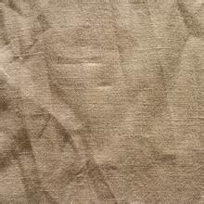
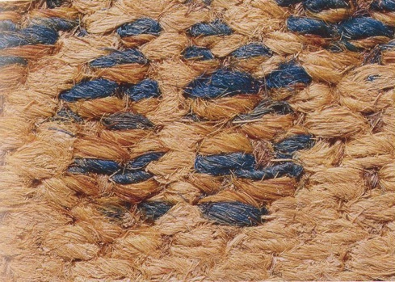
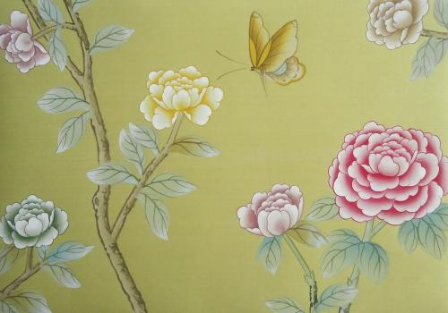
中国文明
第九周：丝、麻、棉、毛
我们以何为衣？它们从哪里来？

Slide 2
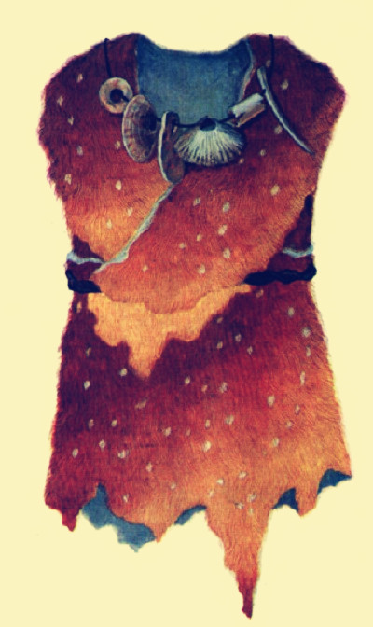
最早的服饰
《后汉书·舆服志》“衣毛而冒皮”
山顶洞人的服饰

Slide 3
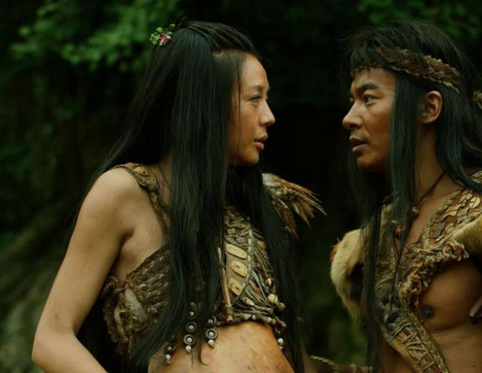
丝：中国特色的树上羊毛
丝绸神话：伏羲始创；嫘祖始蚕
亲蚕礼：季春之月皇后主持。
技术过程：养蚕得茧（动物性资源）；缫丝纺线；

Slide 4
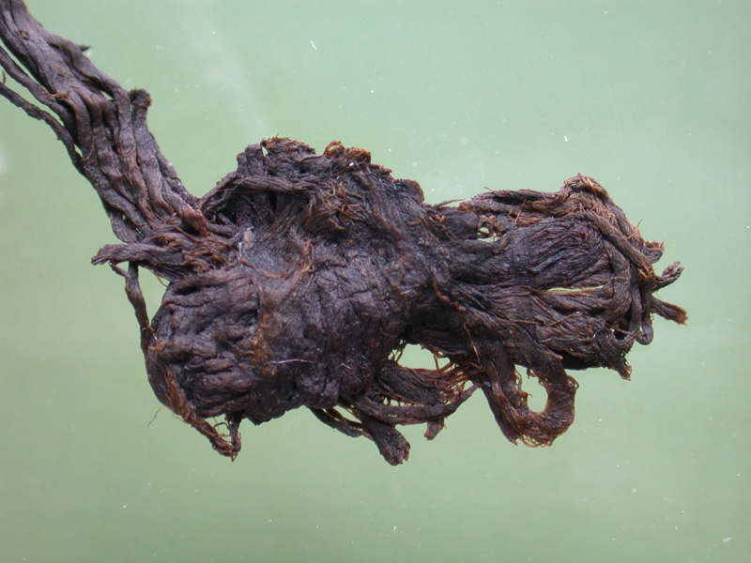
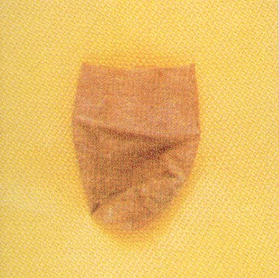
西阴村蚕茧：1926年李济在西阴村发现，长13.6毫米，宽10.4毫米，是养蚕业的直接证据。
1984年，河南荥阳青台村发现平纹织物。
2005年，吴兴钱山漾下层竹筐中有平纹残绸、丝线和丝带。

Slide 5
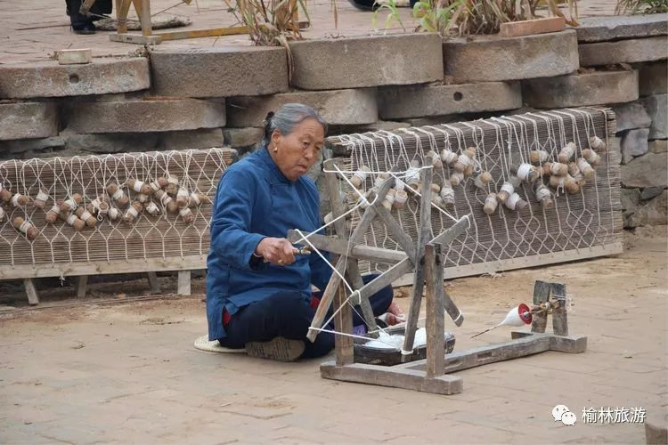
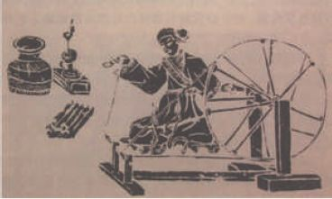
纺织工具：纺（线）与织（布）
捻线纺纱：纺纱术出现于新石器时代，纺轮可能是纺纱工具。

Slide 6
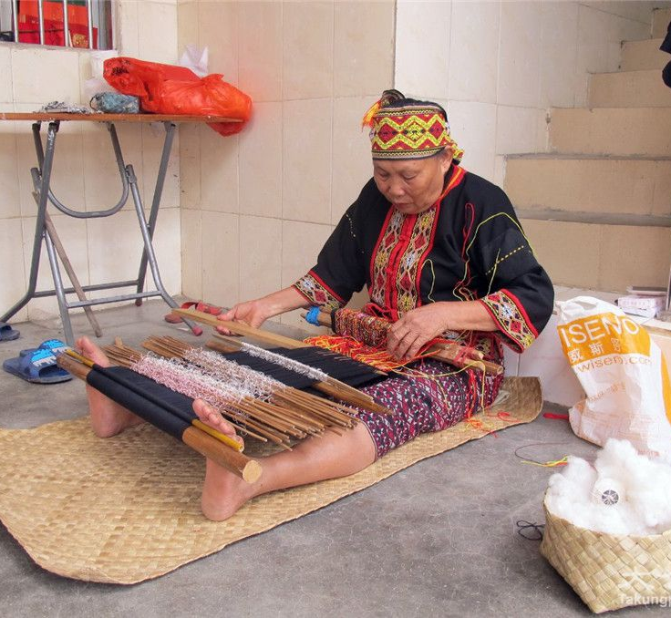
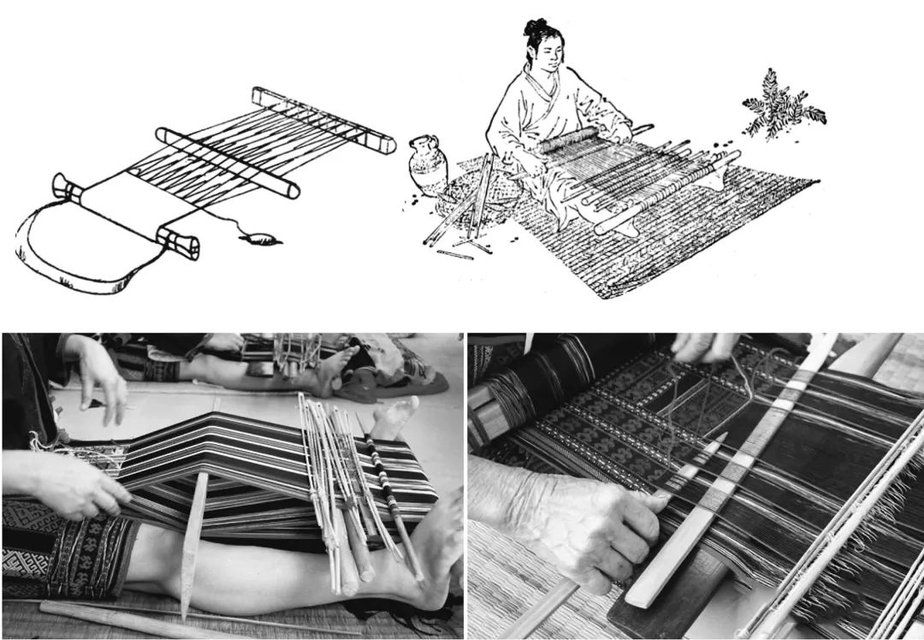
织机：腰机和固定织机
纺织原理：经纬交织

Slide 7
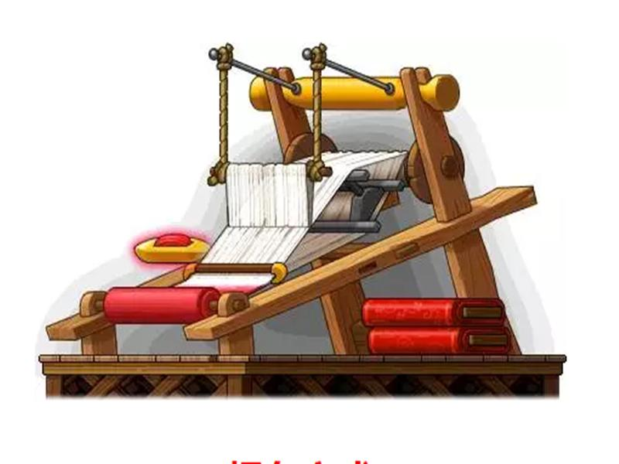
织机：腰机和固定织机
纺织原理：经纬交织

Slide 8
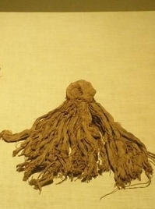
商周：
丝绸为人所知
商周青铜器外包裹丝绸。丝绸为平纹地组织上起斜纹花架，有菱形、方格和回纹等，出现小提花技术。
《豳风·七月》“蚕月条桑”，《魏风·十亩之间》“桑者闲闲兮”“桑者泄泄兮”，《卫风·氓》“抱布贸丝”。
金文中有匹马束丝易五奴的记录。
《禹贡》五州贡丝：兖州“厥贡漆丝，厥篚织文”；青州“厥篚檿丝（檿蚕丝）。”徐州“厥篚玄丝、缟”扬州“厥篚织贝”，荆州“厥篚玄纁玑组”；豫州“厥篚纤纩”

Slide 9
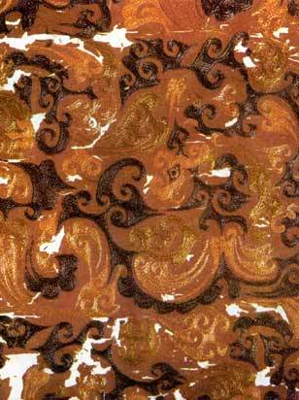
丝绸世界
《说文解字》中的丝绸
缯（缯，帛也。杂帛曰缯）
锦、绮（文缯）、绫、纨（素缯）、缣（并丝缯）、练（绎缯）、绿（青黄帛）、绯（赤帛）、绀（深青帛）、绨、绢、缦、绣、缟。
纱与罗：纱为经纬密度很小的平纹薄丝织物，唐以前称为方孔纱。另一为与罗相近，两经一组起绞而成。罗为经纱纠缠而成。
颜师古注：“纱，纺丝而织也。轻者为纱，绉者为縠（hu）。”
轻绸重缎

Slide 10
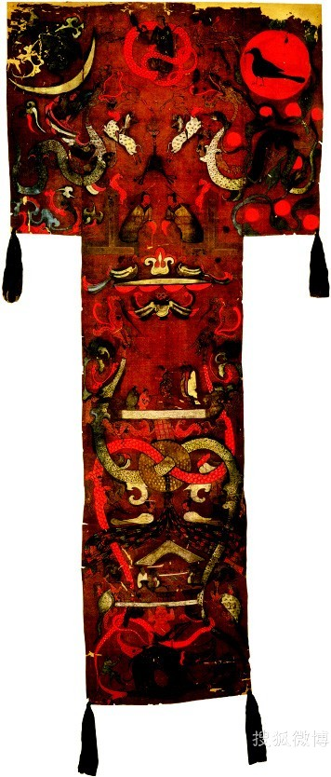
马王堆一号墓（辛追墓）
织物品种：纱、绢、罗、锦、绮、绣
素纱单衣：衣长128厘米，袖长180厘米，重49克。
纱料：幅宽49厘米，长45厘米，重2.8克。
起绒锦：
帛书和帛画：T型帛画；帛书20余种。

Slide 11
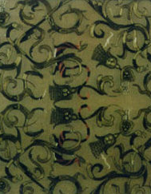
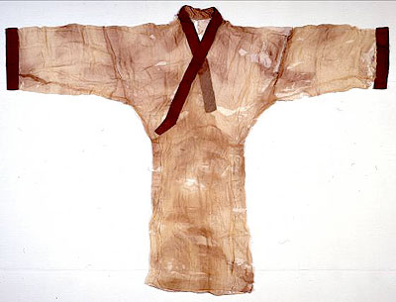
素纱衣 平地罗起龙凤纹绣

Slide 12
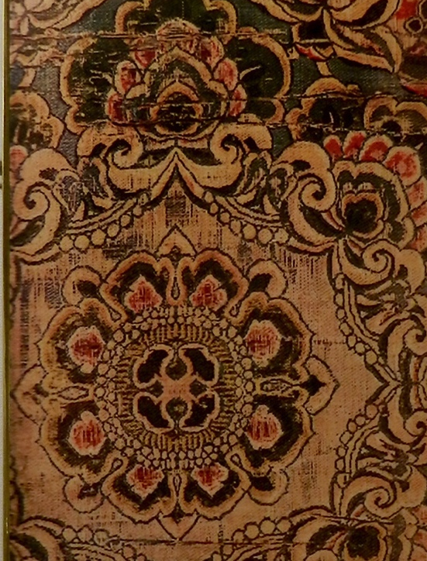
唐锦：
经锦和纬锦
锦：重经或者重纬的多彩提花丝织物。
经锦和纬锦：经线起花为经锦，纬线起花为纬锦。
经锦为传统织法，采用二经三经夹纬织法，蜀锦为代表。
纬锦采用二经三经提二枚压一枚织法。
唐之前以经锦为主，纬锦为辅，唐之后发生逆转。

Slide 13
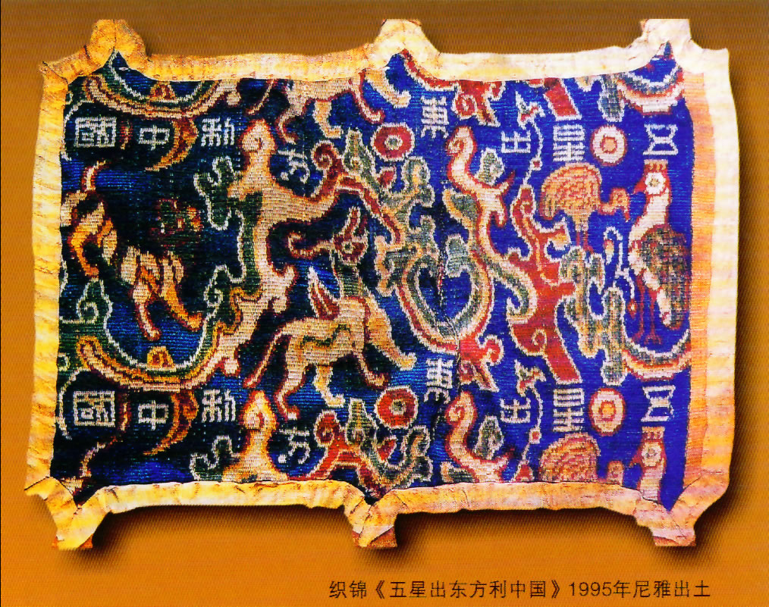
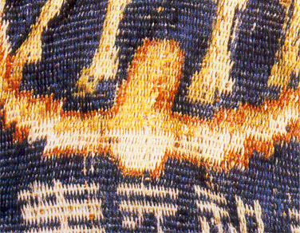

Slide 14
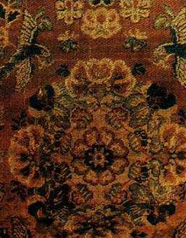
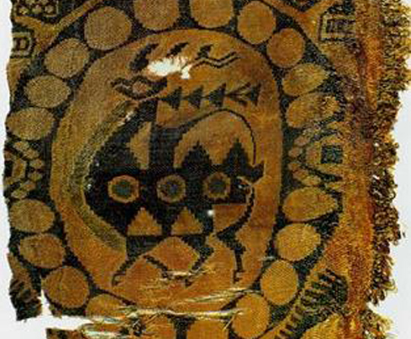

Slide 15
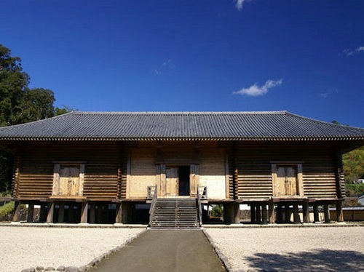
正仓院
始建于8世纪后期。位于东大寺大佛殿西北，“校仓造”结构。正仓院宝物以圣武天皇遗物为基础形成。圣武天皇于749年让位给女儿孝谦天皇后称圣武上皇。756年，光明皇太后将圣武天皇遗物捐给东大寺。

Slide 16
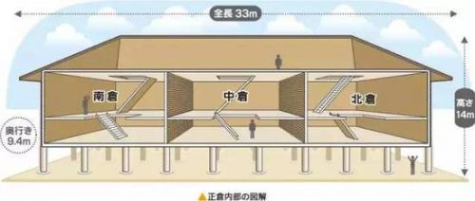
正仓院宝物中，圣武天皇遗物即为输入唐物。

Slide 17
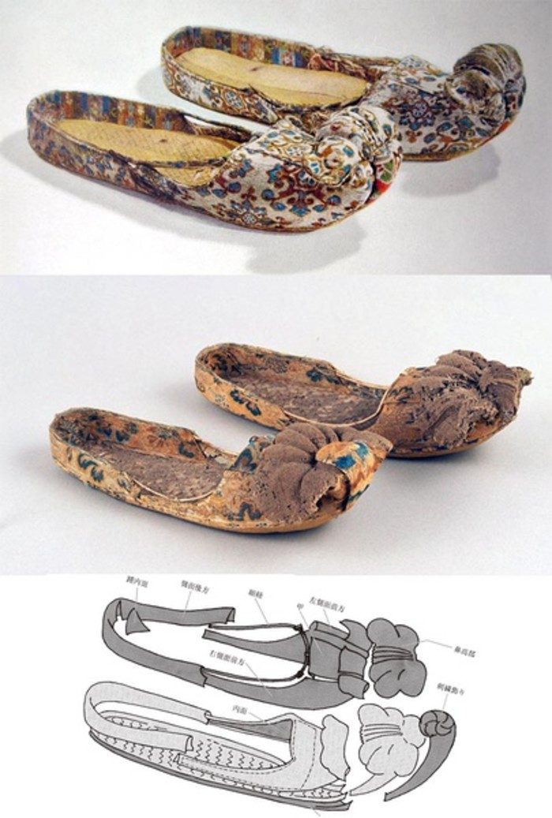
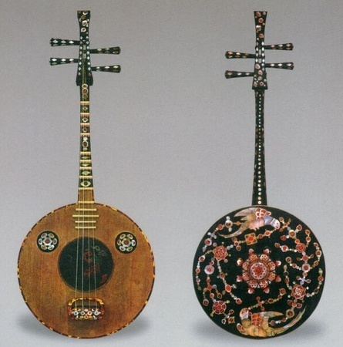

Slide 18
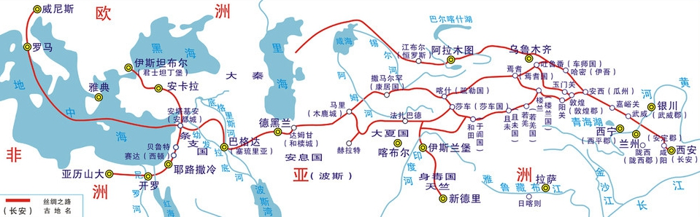
丝绸之路

Slide 19
丝绸之路的界定
丝绸之路是德国地理学家李希霍芬于1877年提出的。
丝绸之路是连接中国与印度、中亚和西亚，以丝绸贸易为媒介的交通道路体系。丝绸之路形成于汉武帝时期（公元前2世纪中期）
丝绸是丝绸之路上自中国外输的交易品之一。

Slide 20
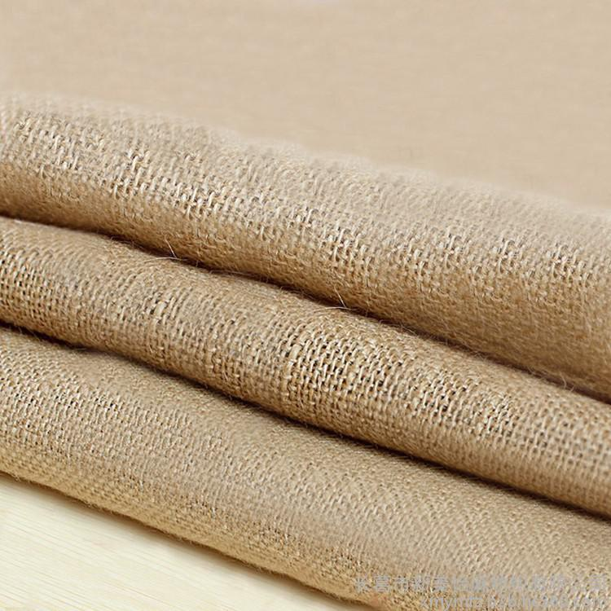
麻：中国特色的植物性织物
葛：葛藤
大麻：汉麻
苎麻：中国草
苘（qing）麻：
麻布的制作过程：种麻收麻；脱胶；绩麻纺线；织布

Slide 21
葛：葛藤，葛麻，精细葛布为絺（chi）,粗糙葛布为綌（xi），更细之綌为绉。“冬日麋裘，夏日葛衣”。葛麻单纤维较短，不适于精加工。
苎麻：中国麻，荨麻科多年生草本植物。纻、絟（未练）
苘麻：锦葵科一年生草本植物。纺纱性能不及大麻和苎麻。
大麻：绀、缌（先练后织）、緆（先织后练）、緰（緆中细者）、丝慧（四川麻布）

Slide 22
麻并不粗：长沙五里牌战国墓M406麻衣：每平方厘米，经纱28根，纬纱24根。
汉代麻布经纱80根为一升，汉布布幅2尺2寸（约44厘米），达15升，可作吉服。最细的麻布达到30升。

Slide 23
徽宗仿张萱《捣练图》，冈仓天心购自北京，现藏波士顿美术馆。该图完整地展现了导练、缝制、熨烫等制作流程。

Slide 24
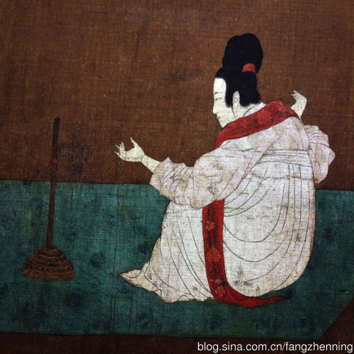
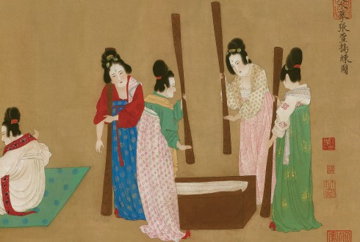

Slide 25
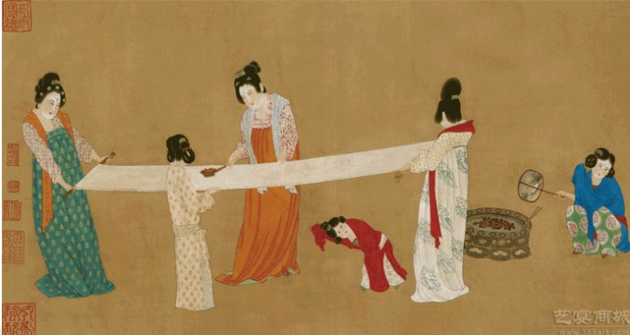

Slide 26
中国自身的织物世界
布为麻布。《尔雅》“麻、苎、葛曰布”。
有绵无棉。
绵布各有贵贱。
绵沿丝绸之路外传。

